Slide 1
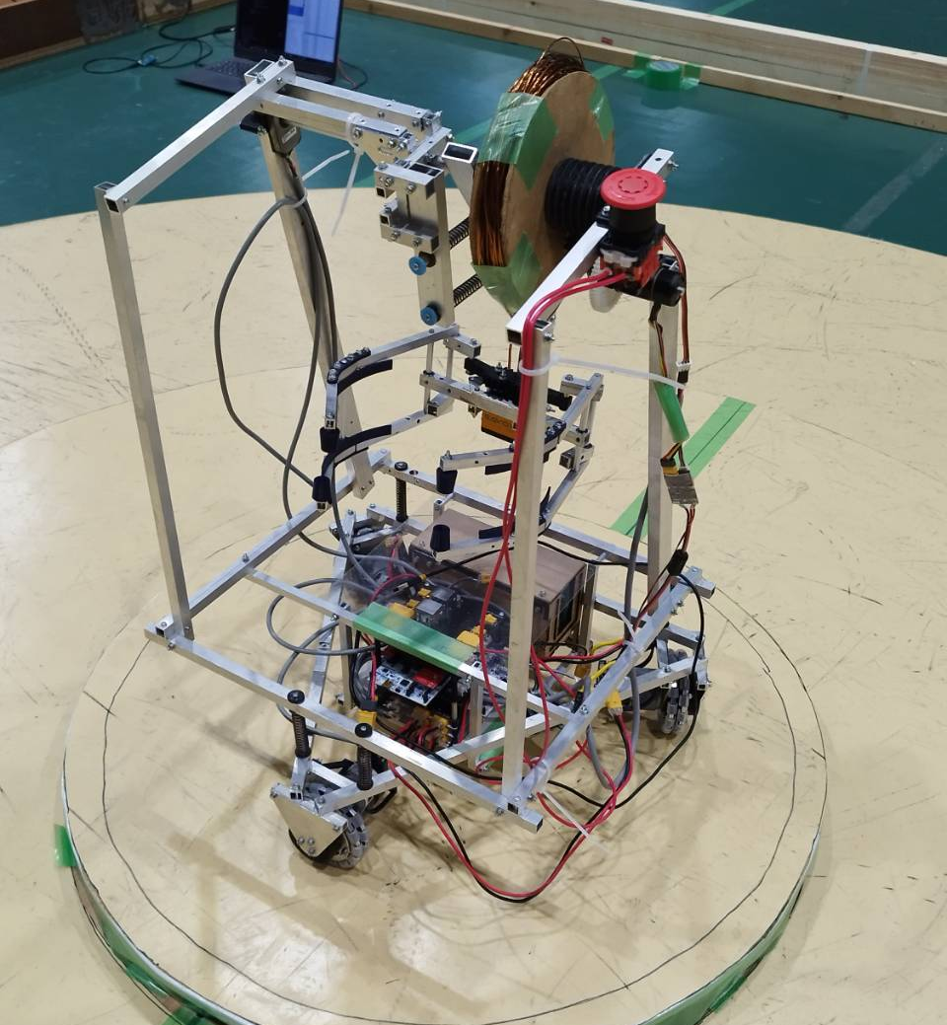
鶴パルト ロボット2定義確認動画
ロボット名：鶴パルト
満たす定義： ボールを投げる、蹴るなどして直接エリアＡまで届ける機能を有する。

Slide 2
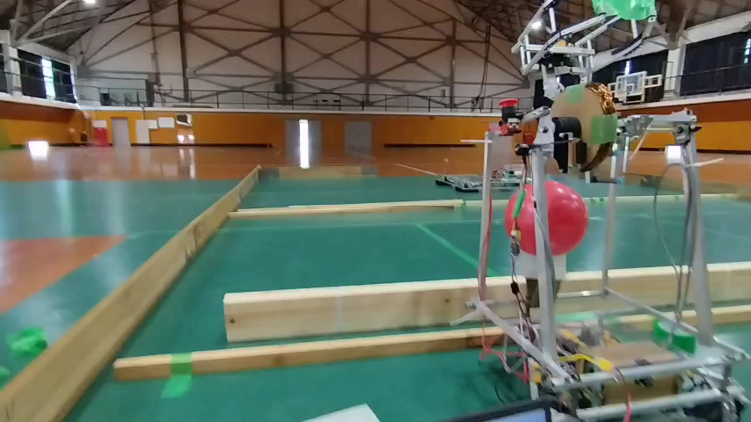
エリアA
エリアB
エリアC

